Slide 1

PHÒNG GD&ĐT HUYỆN THANH TRÌ
TRƯỜNG THCS NGỌC HỒI
CHÀO MỪNG CÁC EM ĐẾN VỚI TIẾT HỌC
MÔN: LỊCH SỬ 6
GIÁO VIÊN: NGUYỄN THÙY LINH

Slide 2


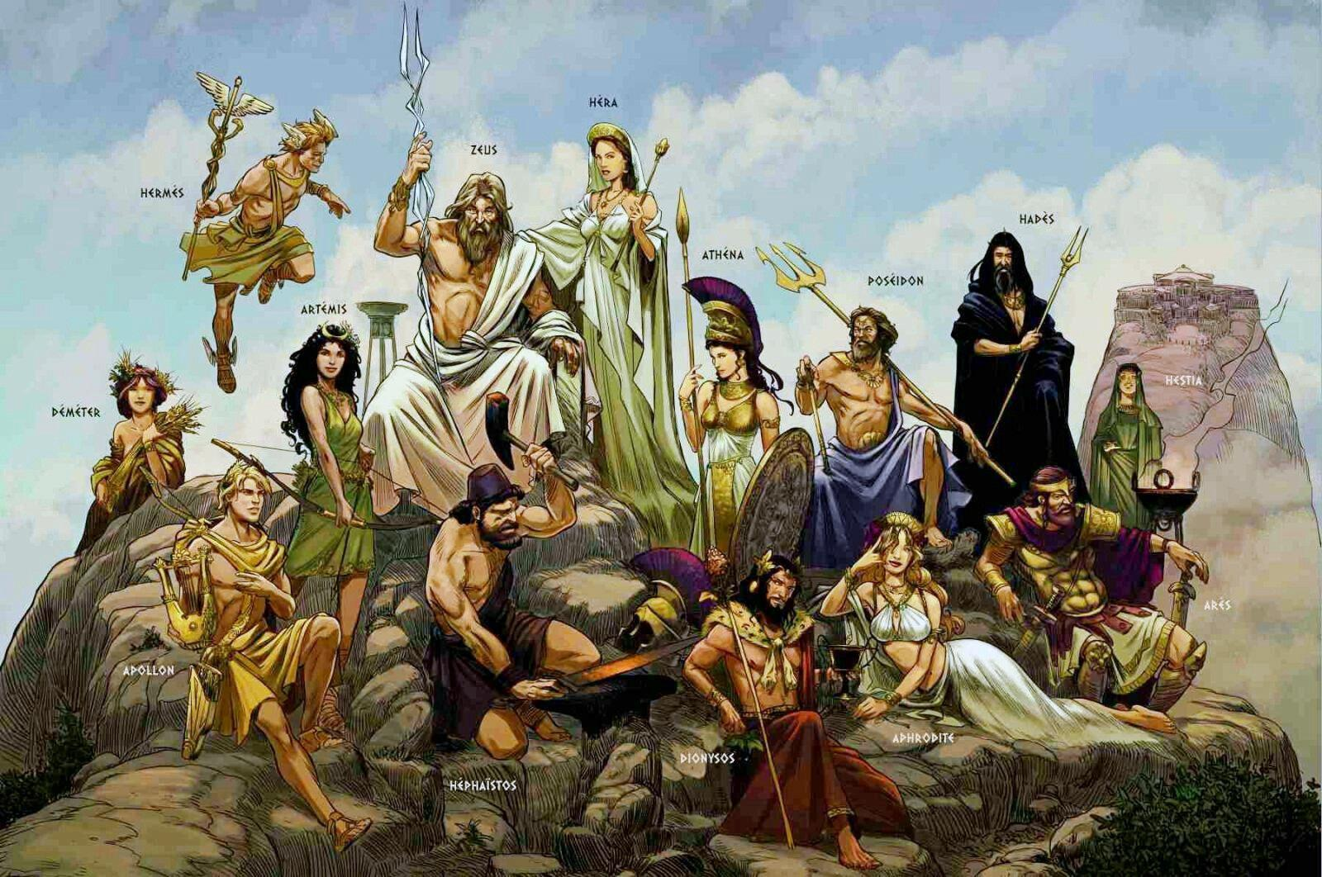
KHỞI ĐỘNG

Slide 3








Tiết 22+23:
Hy Lạp cổ đại
Chúc các em học tốt!

Slide 4
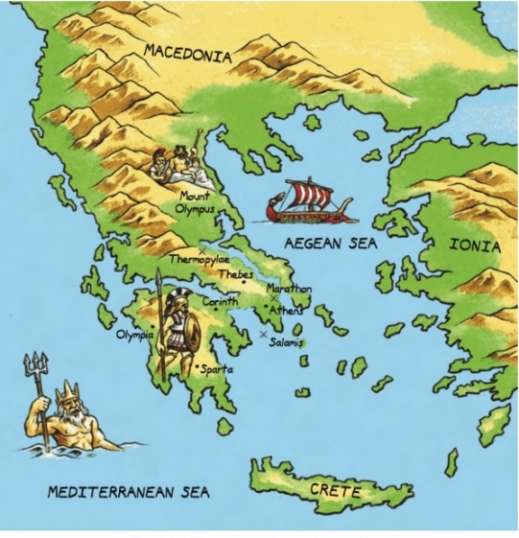
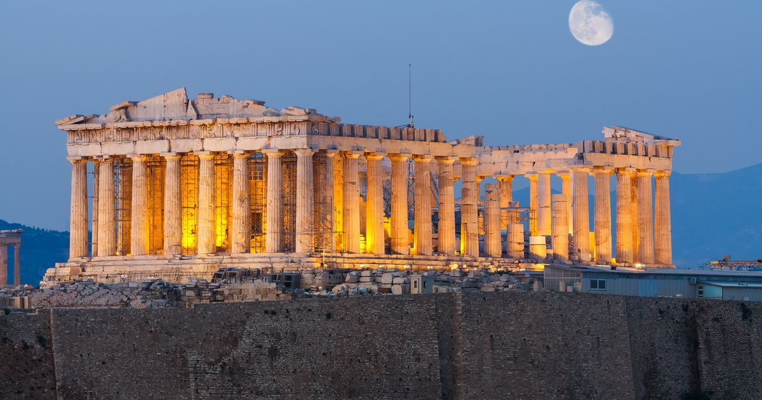
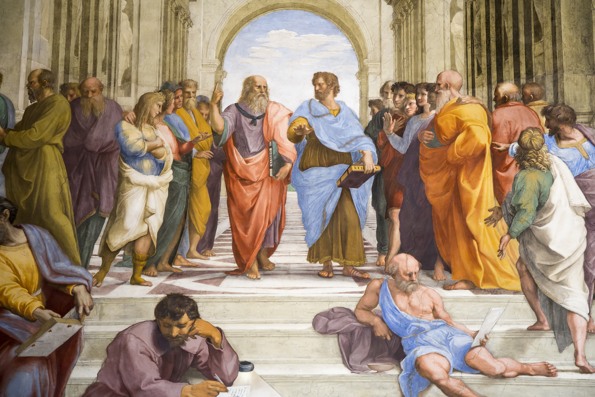
BÀI 11. HI LẠP CỔ ĐẠI
Mục tiêu bài học
- Trình bày điều kiện tự nhiên của Hi Lạp cổ đại và ảnh hưởng của điều kiện địa lý tới sự phát triển của Hi Lạp.
- Vẽ sơ đồ bộ máy nhà nước thành bang Hi Lạp.
- Liệt kê những lĩnh vực thành tựu văn hoá tiêu biểu của Hi Lạp cổ đại

Slide 5





I. Điều kiện tự nhiên

Slide 6
Nêu những nét chính về điều kiện tự nhiên của Hy Lạp
VỊ TRÍ
Phía Nam bán đảo Ban-căng, các đảo trong vùng biển Ê-giê, miền ven biển phía tây Tiểu Á
ĐỊA HÌNH
Chủ yếu là đồi núi, đất đai khô cằn
KHOÁNG SẢN
Đồng, sắt, vàng, bạc, đá cẩm thạch
KHÍ HẬU
Khí hậu ấm áp với nhiều ngày nắng trong năm

Slide 7
Điều kiện tự nhiên tác động như thế nào đến sự hình thành nền văn minh Hy Lạp?
Địa hình đồi núi, đất đai khô cằn
Phát triển ngành thủ công nghiệp
Các hoạt động CT-KT-VH đều diễn ra ngoài trời
Nhiều khoáng sản
Đánh bắt cá, nuôi trồng thủy hải sản
Khí hậu ấm áp
Sản xuất dầu Ô-liu, chế biến rượu vang
Đường bờ biển kéo dài, nhiều đảo nhỏ
Phát triển thương mại trên biển

Slide 8
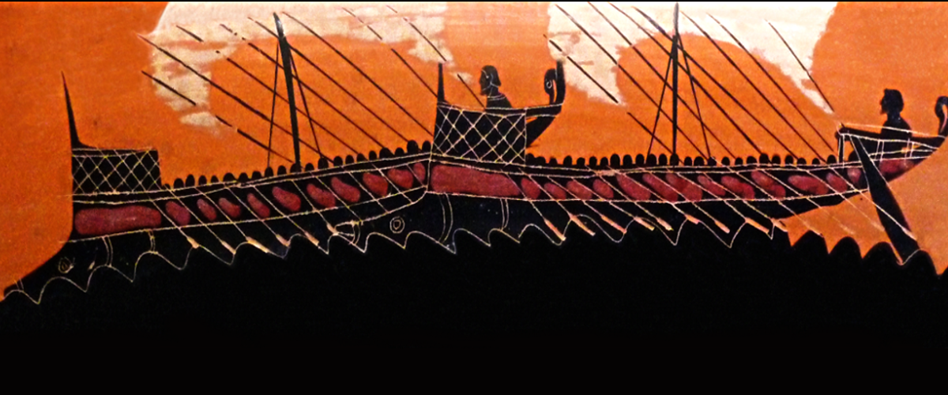
Ảnh hưởng của vị trí địa lý
Tạo thuận lợi cho việc hình thành các cảng biển tự nhiên
Phát triển các hoạt động giao thương đường biển
Các cuộc chiến tranh giữa các khu vực

Slide 9
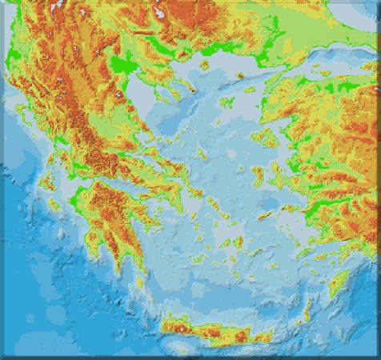
1. Điều kiện tự nhiên của Hi Lạp
Địa hình
Địa hình chủ yếu là đồi núi, khó khăn cho trồng trọt.
Các cộng đồng người Hy Lạp thường sống và phát triển độc lập vì những ngọn núi khiến cho việc đi lại, giao tiếp khó khăn.
Các cộng đồng này thường xuyên xảy ra chiến tranh.

Slide 10
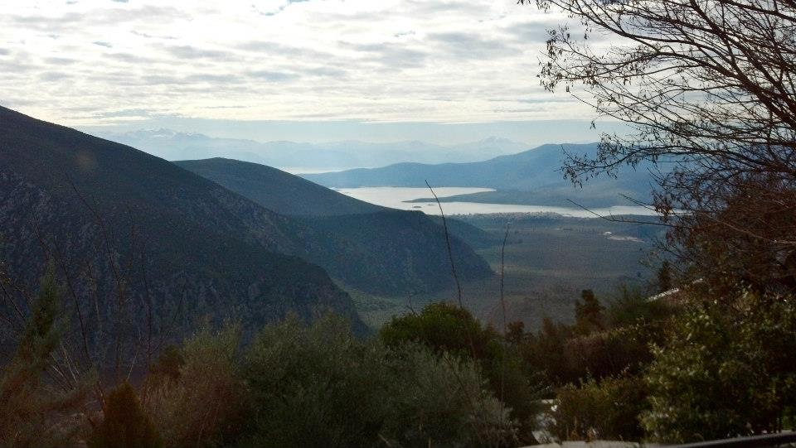
Địa hình đặc trưng của Hi Lạp
Các vách núi đá
Biển
Đất trồng trọt
Các loại cây bụi

Slide 11
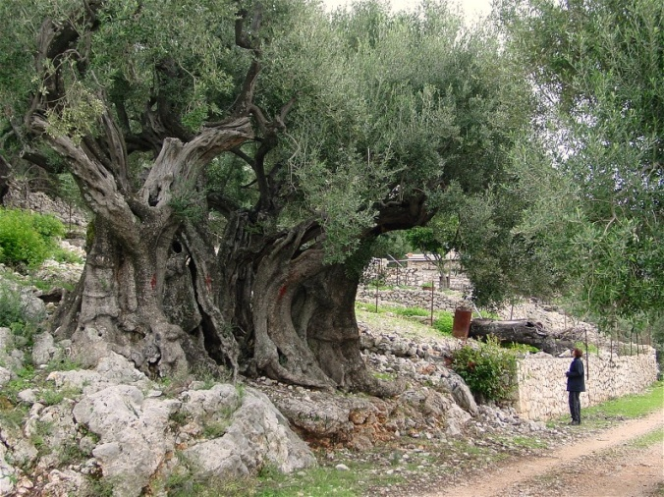
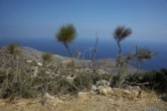
Khí hậu của Hi Lạp
Hi Lạp có khí hậu của khu vực Địa Trung Hải
Mùa đông ôn hòa và ẩm ướt
  Cho phép phát triển nông nghiệp
  Trồng nho và ôliu
Mùa hè nóng và khô
  Thường có hạn hán
  Nho và ô-liu là những loại cây có thể sống sót qua các mùa khô hạn

Slide 12
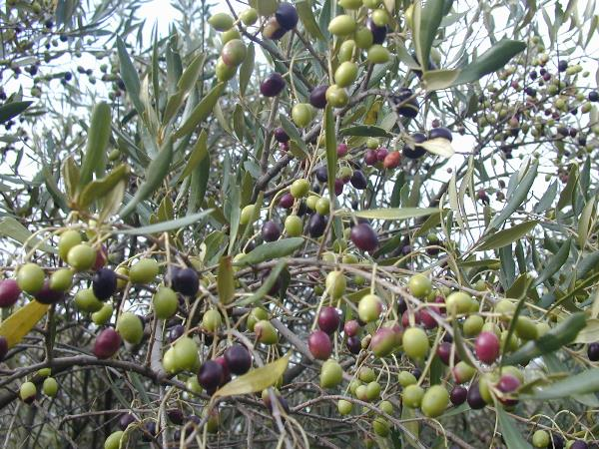
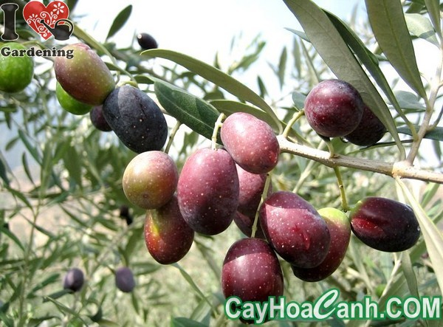
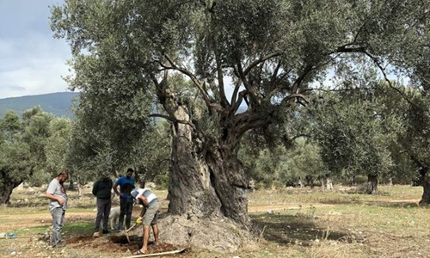

Slide 13



I. Điều kiện tự nhiên
- Tác động của điều kiện tự nhiên đối với sự phát triển của kinh tế Hy Lạp:
+ Kinh tế: phát triển mạnh các ngành kinh tế gắn với biển (thương mại, đánh bắt cá, nuôi trồng thuỷ, hải sản).
+ Nghề luyện kim, Làm đồ gốm, chế tác đá phát triển
+ Vai trò của vùng biển Pi-rê đối với sự phát triển của kinh tế Hy Lạp: trở thành trung tâm buôn bán, phát triển mạnh các ngành kinh tế hướng biển của khu vực Địa Trung Hải thời bấy giờ.

Slide 14



II. Tổ chức nhà nước thành bang

Slide 15


Ngày xửa ngày xưa, rất lâu trước đây, Hy Lạp cổ đại không phải là một quốc gia hay dân tộc thống nhất. Nó được tạo thành từ nhiều ‘quốc gia’ nhỏ, mỗi quốc gia đó được gọi là Thị quốc hay thành bang (người Hy Lạp gọi là polis, là gốc của từ chính trị - Politic trong tiếng Anh). Đó là một quốc gia rất nhỏ chỉ bao gồm một thành phố trong đó. Ngày nay vẫn còn một số quốc gia như vậy trên thế giới, chẳng hạn như Monaco và Luxembourg. Tuy nhiên, vào thời cổ đại và thời Trung đại, các quốc gia thành bang rất phổ biến. Nhiều quốc gia thành bang có chính phủ, quân đội, luật pháp, tôn giáo, giá trị và tín ngưỡng riêng. Cấu trúc của xã hội và cuộc sống của người dẫn ở mỗi thành bang thường rất khác nhau.
Giải thích khái niệm “thành bang”?
You can speak a bit about this person here

Slide 16
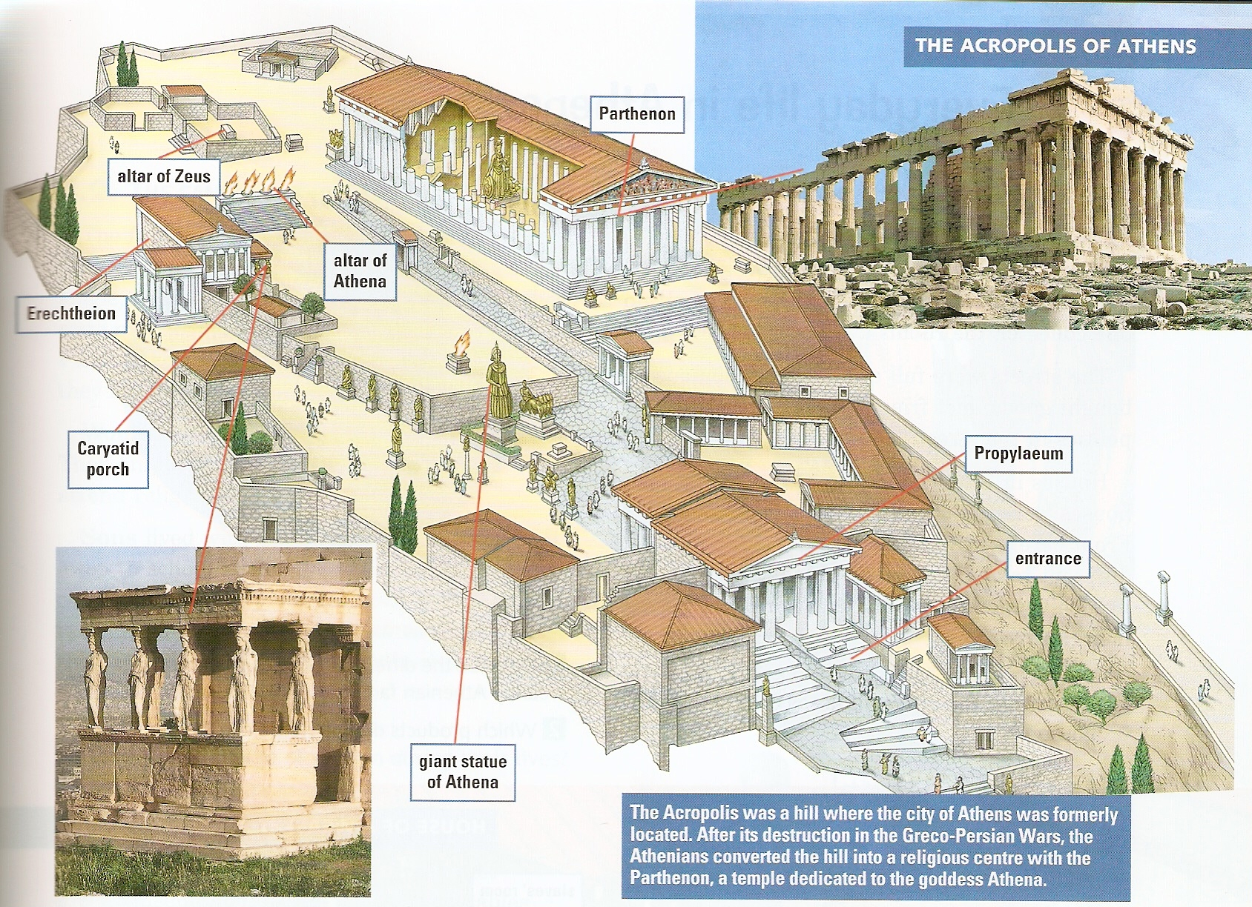
Thành bang: Là những nhà nước nhỏ, có một thành thị là trung tâm, xung quanh là vùng đất trồng trọt. Trong mỗi thành bang có phố xá, lâu đài, đến thờ, sân vận động, nhà hát, bến cảng. Mỗi thành bang có bộ máy quyền lực riêng, luật pháp riêng và tài chính riêng.

Slide 17
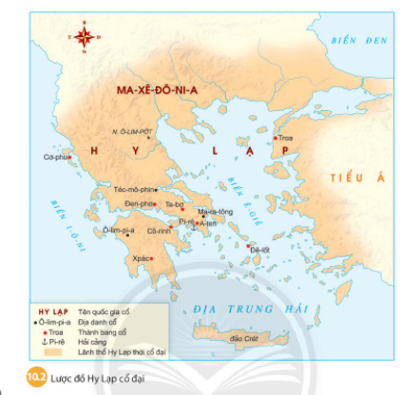
Quan sát lược đồ sau
và kể tên các thành
bang của Hy Lạp?

Slide 18

Em hãy nêu Khái niệm “Dân chủ”
Khái niệm “dân chủ” ngày nay có nguồn gốc từ tiếng Hy Lạp và mang ý nghĩa Quyền lực thuộc về nhân dân.

Slide 19
Dựa vào tư liệu “Em có biết” trang 55, hãy trả lời những câu hỏi sau:
Ở Athen, công dân có quyền gì?
Ai là người tham gia chính quyền?
Những ai ở Athen mới có quyền công dân?
Ai là người nắm quyền lực trong xã hội?

Slide 20



Nhà nước A-ten gồm 4 cơ quan chính: Đại hội nhân dân, Hội đồng 10 tướng lĩnh, Hội đồng 500 và tòa án 6000 người
Em hãy trình bày cơ cấu tổ chức của nhà nước
thành bang A-ten?

Slide 21
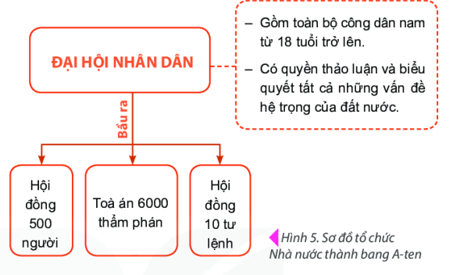
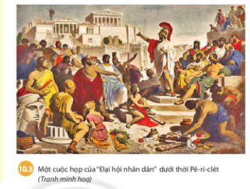
II. Tổ chức nhà nước thành bang

Slide 22
Theo em, người đứng giữa bức tranh là ai?
Những người khác gồm những ai? Họ đang làm gì?
Quan sát Hình 10.3, theo em nền dân chủ ở A-ten được thể hiện như thế nào?

Slide 23
Ban đầu ở các thành bang cũng có vua, quyền lực nằm trong tay một thiểu số. Tuy nhiên người dân không tán thành sự tồn tại của chính quyền đó. Vào khoảng năm 500 trước Công nguyên, Cơ-li-xten đã kêu gọi để thành lập một chính quyền mới. Mặc dù là một quý tộc, nhưng ông nghĩ rằng tất cả công dân đều phải có tiếng nói trong chính phủ. Cơ-li-xten, cha đẻ của Nền dân chủ, đã thành lập nền dân chủ đầu tiên trên thế giới ở Athens.
Trong nền dân chủ Athen, các công dân họp nhau 40 lần 1 năm tại Đại hội công dân, trên một sườn đồi. Tại đây mọi người đã có những bài phát biểu và biểu quyết về các vấn đề chính trị. Họ sẽ bỏ phiếu bằng cách giơ tay hoặc bỏ phiếu kín (hoặc dùng viên đá màu đen để bỏ phiếu đồng ý; màu trắng để bỏ phiếu phản đối). Những người lãnh đạo được bầu thông qua việc bỏ phiếu hoặc rút thăm ngẫu nhiên. Các quan chức trong chính phủ không có nhiều quyền lực cá nhân. Trong thời kỳ chiến tranh, một nhóm Hội đồng 10 tướng lĩnh đưa ra quyết định về các vấn đề quân sự.
Đối với những vấn đề quan trọng, 6.000 người sẽ cùng bỏ phiếu để quyết định. Nhưng không phải tất cả mọi người ở Athens đều có thể bỏ phiếu - chỉ có công dân mới có thể bỏ phiếu. Công dân bao gồm những người đàn ông tự do, sinh ra ở Athens đã phục vụ 2 năm trong quân đội (trong số 240.000 người Athens, chỉ có 12% có quyền công dân). Từ năm 460 - 429 trước Công nguyên, Pê-ri-cờ-lét lãnh đạo chính phủ ở Athens. Để khuyến khích mọi người tham gia vào chính phủ, ông bắt đầu trả lương cho những người làm việc trong chính phủ hoặc phục vụ trong tòa án. Ông cũng khuyến khích tất cả người dân Athen truyền bá ý tưởng dân chủ đến các thành bang khác.

Slide 24
II. Tổ chức nhà nước thành bang
A-ten là thành bang tiêu biểu ở Hy Lạp với hình thức nhà nước dân chủ
Cơ cấu tổ chức của nhà nước A-ten: gồm 4 cơ quan chính: Đại hội nhân dân, Hội đồng 10 tướng lĩnh, Hội đồng 500 và Toà án 6.000 người.

Slide 25
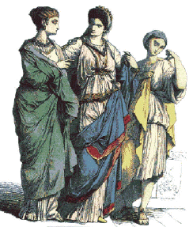
Xã hội Aten: Có 3 giai cấp chính là công dân, kiều dân và nô lệ
Công dân | Kiều dân | Nô lệ
Những người đàn ông Có sở hữu đất Trên 30 tuổi Các quyền chính trị và pháp lý đầy đủ Không phải trả thuế Phải đọc lời tuyên thệ trung thành Ephebic năm 18 tuổi Chủ yếu là chủ cửa hàng, nông dân hoặc thợ thủ công | Người nước ngoài sống ở Aten Không được sở hữu đất Không có quyền chính trị Ít quyền hợp pháp Buộc nộp thuế Bị thu hút đến Athens để kiếm tiền Chủ yếu là thợ thủ công | Có thể bị bắt hoặc do bố mẹ là nô lệ sinh ra. Làm việc nhưng không được sở hữu đất đai Sống trong điều kiện tồi tệ Không có quyền chính trị hoặc pháp lý Đôi khi có thể kiếm được mức lương nhỏ Thường làm việc trong các mỏ bạc (công việc khó khăn, nặng nhọc) Có thể được học hành và trở thành gia sư.

Slide 26
III. Những thành tựu văn hóa tiêu biểu

Slide 27
Lĩnh vực | Thành tựu
Chữ viết
Văn học
Khoa học
Kiến trúc và điêu khắc

Slide 28
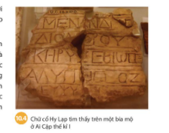
- Sáng tạo ra hệ thống 24 chữ cái

Slide 29
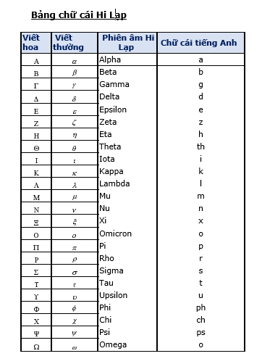
Hoạt động
* Hãy viết một điều mà em ấn tượng nhất trong bài học ngày hôm nay.
* Thử dùng các chữ cái Hi Lạp để viết lại
* Hãy trao đổi với bạn bên cạnh, xem bạn có đoán được nội dung em đã viết là gì không.

Slide 30
Lĩnh vực | Thành tựu
Chữ viết | Người Hy Lạp sáng tạo hệ thống chữ viết gồm 24 chữ cái
Văn học | Hai bộ sử thi của Hô-me là I-li-at và Ô-đi-xê Nhiều nhà soạn kịch lớn như Ê-sin; Xô-phốc-lơ; Ơ-ri-pít
Khoa học
Kiến trúc và điêu khắc

Slide 31


Kể tên một số nhà Toán học, Sử học, Triết học mà em biết?

Slide 32
Lĩnh vực | Thành tựu
Chữ viết | Người Hy Lạp sáng tạo hệ thống chữ viết gồm 24 chữ cái
Văn học | Hai bộ sử thi của Hô-me là I-li-at và Ô-đi-xê Nhiều nhà soạn kịch lớn như Ê-sin; Xô-phốc-lơ; Ơ-ri-pít
Khoa học | Toán học có Ta-lét, Py-ta-go Sử học có Hê-rô-đốt, Tuy-xi-đít Triết học có Sô-cờ-rát, Pờ-la-tông, A-rít-xtốt
Kiến trúc và điêu khắc

Slide 33
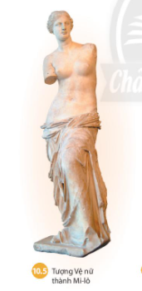
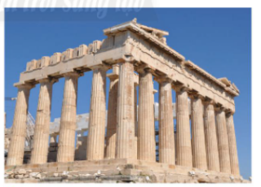
Dựa vào những bức hình trên đây, em hãy nêu những công trình kiến trúc và điêu khắc nổi tiếng của Hi Lạp?

Slide 34
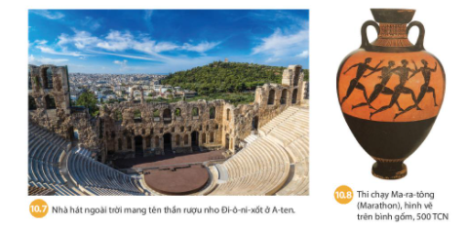
Hy Lạp còn nổi tiếng với những chiếc bình gốm với hình vẽ thi chạy Ma-ra-tông.

Slide 35

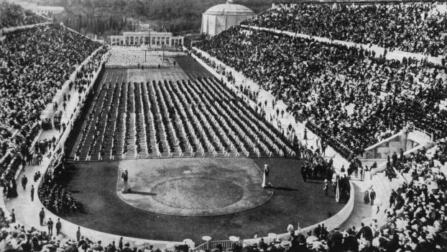
* Thế vận hội Olympic lần đầu tiên được tổ chức tại Olympia, thuộc thành bang Elis của Hy Lạp vào năm 776 trước Công nguyên, nhưng nhìn chung mọi người đều chấp nhận rằng Thế vận hội đã tồn tại ít nhất 500 năm tính đến thời điểm đó. Thế vận hội cổ đại, được tổ chức bốn năm một lần, diễn ra trong một lễ hội tôn giáo tôn vinh thần Zeus của Hy Lạp.
* Bao gồm thi chạy, nhảy cao, ném đĩa, ném lao, và đấu vật

Slide 36

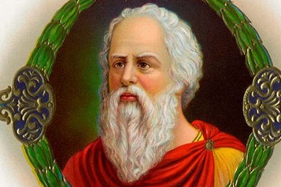
LUYỆN TẬP
Mỗi thành tựu văn hóa được trình bày trên 1 trang riêng bao gồm:
Tên nhân vật/thành tựu
Hình ảnh minh họa (nhân vật hoặc công trình,…)
Mô tả
Ý nghĩa/đóng góp
Scrate (Xô-cờ-rát)
(470 TCN – 399 TCN)
Socrates được sinh ra vào khoảng năm 470 trước công nguyên, tại Athens, Hy Lạp. Chúng ta biết về cuộc đời của ông qua các tác phẩm của các học trò của ông, bao gồm Plato và Xenophon. “Phương pháp Socratic” của ông đã đặt nền móng cho các hệ thống logic và triết học phương Tây.
Khi bối cảnh chính trị của Hy Lạp thay đổi, Socrates đã bị kết án tử hình uống thuốc độc vào năm 399 TCN. Ông chấp nhận phán quyết này thay vì chạy trốn lưu vong.

Slide 37

Quan sát logo của Tổ chức Văn hoá, Khoa học và Giáo dục của Liên hợp quốc (UNESCO), em hãy cho biết: Logô đó lấy ý tưởng từ công trình kiến trúc nổi tiếng nào của Hy Lạp cổ đại?

Slide 38
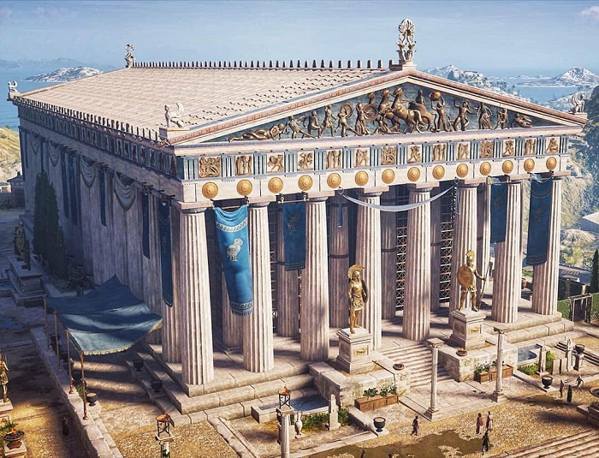
Parthenon- niềm tự hào của người Hy lạp cổ đại

Slide 39
















Alternative resources

